Slide 1
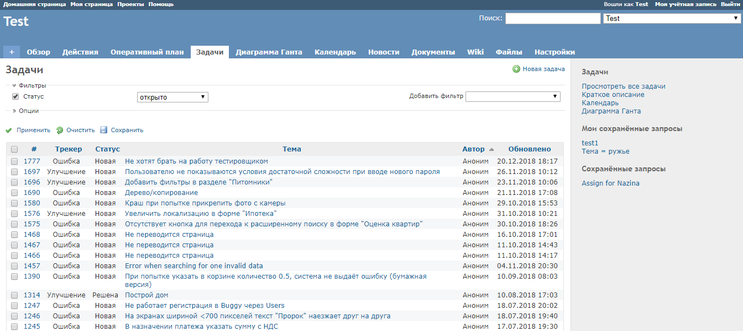
ДЕФЕКТИ ТА REDMINE.
Мета роботи: навчитися писати Bug report,використовуючи Redmine.

Slide 2
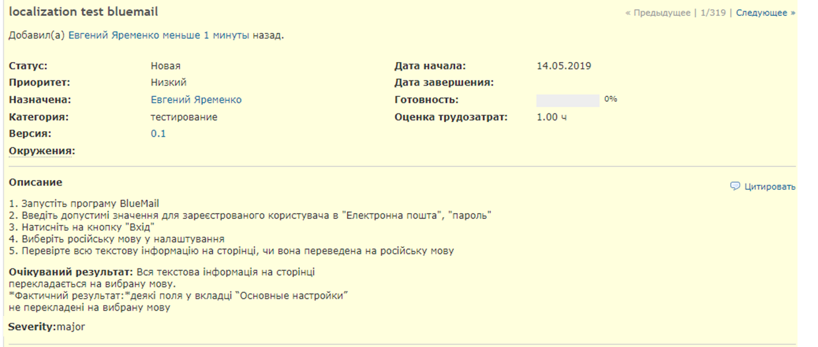
Баг-Репорт

Slide 3
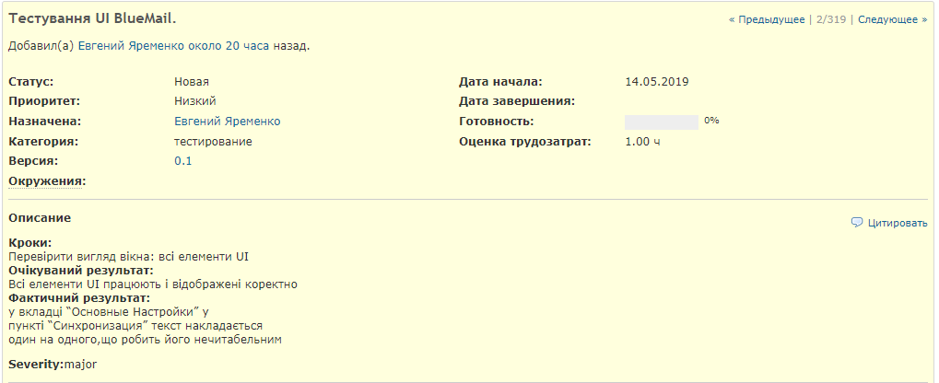
Баг-репорт

Slide 4
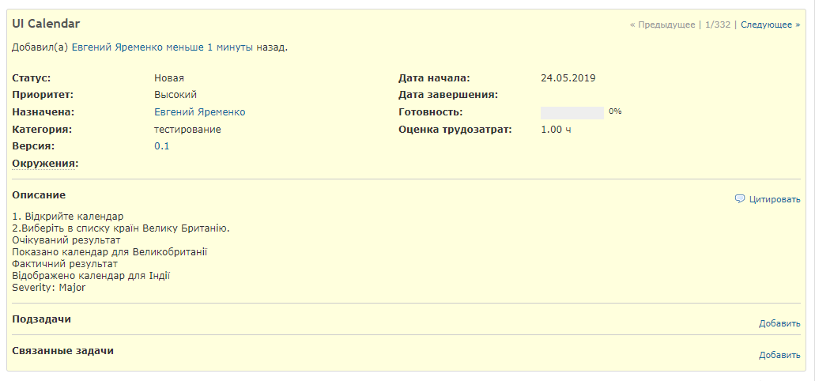
Баг-репорт

Slide 5
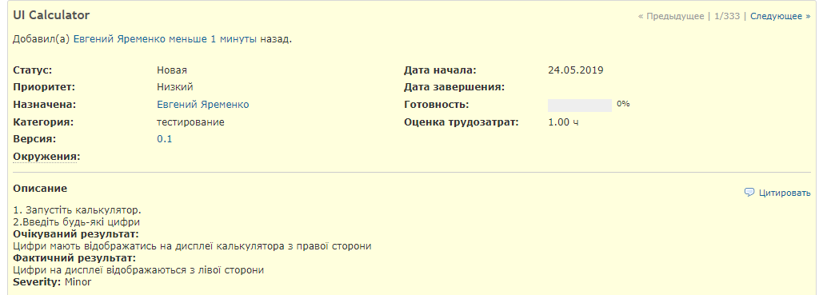
Баг-репорт

